Slide 1


Přednáška X.
Testování hypotéz o kvalitativních proměnných
Testování hypotéz o podílech
Kontingenční tabulka, čtyřpolní tabulka
Testy nezávislosti, Fisherův exaktní test, McNemarův test
Testy dobré shody pro ověření rozdělení pravděpodobnosti

Slide 2

Opakování – analýza rozptylu
Proč je výhodnější provést srovnání průměrů spojité veličiny u více než dvou skupin pomocí analýzy rozptylu než pomocí testů pro všechny dostupné dvojice sledovaných skupin?
Jak lze řešit situaci, kdy chceme provést více testů zároveň?

Slide 3
Opakování – princip analýzy rozptylu
Jaký je princip analýzy rozptylu?
Jaké jsou předpoklady analýzy rozptylu?

Slide 4
1. Motivace

Slide 5
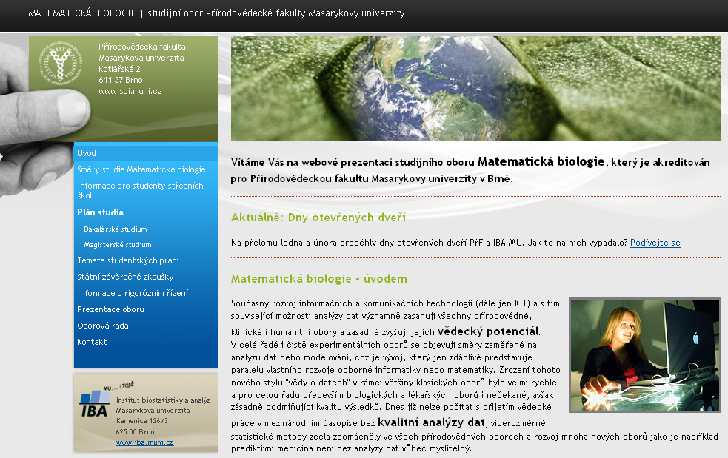
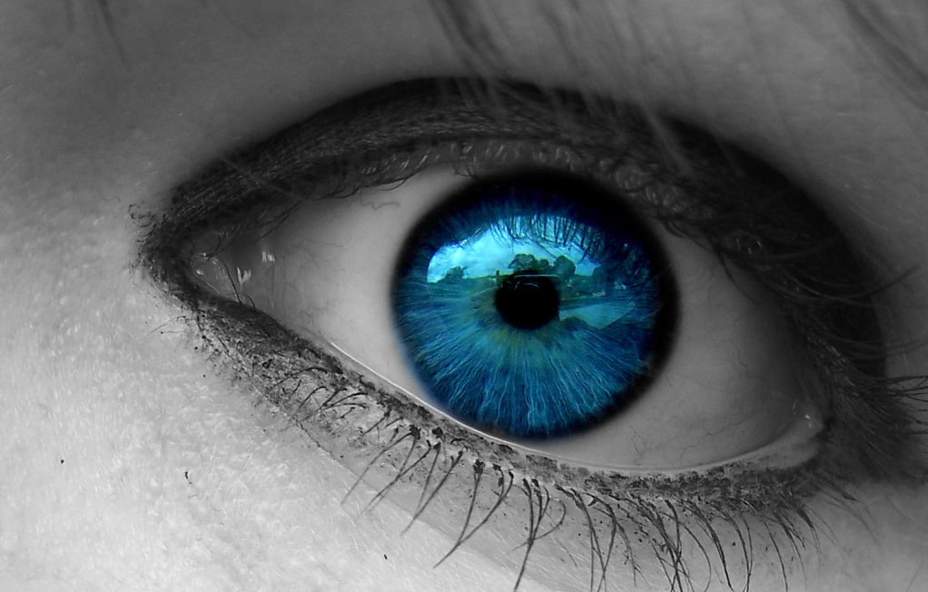
Matematická biologie × modré oči

Slide 6
Studenti matematické biologie s modrýma očima
Budeme sledovat podíl studentů matematické biologie (současných i bývalých), kteří mají modré oči.
Náhodná veličina A = modrá barva očí – alternativní náhodná veličina.
Náhodná veličina X = počet studentů matematické biologie s modrýma očima – binomická náhodná veličina. Je to součet n alternativních veličin.
Odhad parametru π:
když student má modré oči
když student nemá modré oči

Slide 7
Studenti matematické biologie s modrýma očima
Budeme sledovat podíl studentů matematické biologie, kteří mají modré oči.
Výsledky v tabulce:
Odhad parametru π:
 | Modrá barva očí | Jiná barva očí | Celkem
Studenti matematické biologie (současní i bývalí) | 17 | 43 | 60

Slide 8
Studenti matematické biologie s modrýma očima
Budeme se zajímat o to, jestli podíl studentů matematické biologie, kteří mají modré oči, souvisí s obdobím studia.
Výsledky v tabulce:
Studenti BIMAT | Modrá barva očí | Jiná barva očí | Celkem
Současní | 11 | 31 | 42
Bývalí | 6 | 12 | 18
Celkem | 17 | 43 | 60

Slide 9
2. Testování hypotéz o podílech

Slide 10
Co nás bude zajímat?
Binární data jsou v medicíně i biologii častá – výskyt ano/výskyt ne, úspěch/neúspěch, …
Kromě bodového odhadu nás může zajímat
  Interval spolehlivosti pro parametr π
  Test o parametru π proti konstantě π₀
  Test o parametru π ve dvou souborech

Slide 11
Aproximace na normální rozdělení
Pravděpodobnost, že náhodná veličina X bude při své realizaci rovna hodnotě k lze přesně stanovit pomocí vzorce:
Pro větší n (a tedy větší rozsah možných hodnot k) je jednodušší použít aproximaci normálním rozdělením.
Vychází z CLV – součty se pro dostatečné n chovají normálně.
Předpokladem aproximace na normální rozdělení je součin np(1-p) větší než 5, nebo ještě lépe součin np(1-p) větší než 10.
Pak platí:

Slide 12
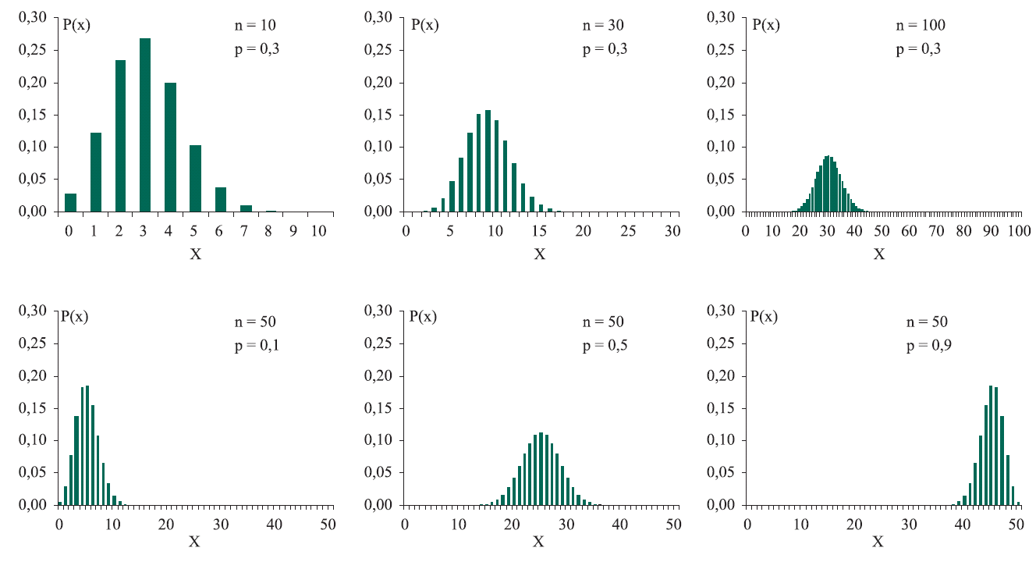
Proč np(1-p) větší než 5?
Souvisí s množstvím informace nutné pro dosažení „tvaru normálního rozdělení“ → nutné pro vhodnost, respektive přesnost aproximace.
Pro π = 0,5 je jednodušší dosáhnout „tvar normálního rozdělení“ než pro π = 0,1 nebo π = 0,9. Pro π hodně blízká 0 nebo 1 není aproximace vhodná.

Slide 13
Interval spolehlivosti pro podíl
Máme n studentů Matematické biologie a mezi nimi x s modrýma očima.
Rozdělení pravděpodobnosti odhadu parametru π:
Při konstrukci intervalu spolehlivosti neznáme hodnotu π, proto je logické ji v odhadu rozptylu (a SE) nahradit odhadem p:
Při splnění podmínek pro aproximaci normálním rozdělením má 100(1-α)% IS tvar:

Slide 14
Příklad s modrýma očima
Máme 60 studentů Matematické biologie a mezi nimi 17 s modrýma očima.
Odhad parametru π:
Chceme sestrojit 95% IS pro parametr π.
Splnění podmínky pro aproximaci normálním rozdělením:
Pak
 | Modrá barva očí | Jiná barva očí | Celkem
Studenti matematické biologie (současní i bývalí) | 17 | 43 | 60

Slide 15
Test pro podíl u jednoho výběru
Chceme testovat rovnost odhadu parametru π získaného na náhodném výběru n jedinců předem dané hodnotě π₀:
Při splnění podmínek pro aproximaci normálním rozdělením víme, že platí:
To za platnosti H₀ znamená:
Vypočteme hodnotu testové statistiky a nulovou hypotézu zamítáme podle toho, jakou máme alternativu a hladinu významnosti α.
Pro alternativu zamítáme H₀ když

Slide 16
Příklad s modrýma očima
Chceme testovat na hladině významnosti α=0,05 rovnost odhadu parametru π získaného na výběru 60 matematických biologů předem dané hodnotě π₀=0,40:
Splnění podmínky pro aproximaci normálním rozdělením máme ověřeno.
Testová statistika:
Srovnání s kvantilem:
Nezamítáme H₀: π = 0,40.

Slide 17
Je rozdíl mezi IS a testem?
Pokud ano, v čem?

Slide 18
Je rozdíl mezi IS a testem?
Ano je…
Konstrukce IS:
Test H₀:
Binomické rozdělení má různou variabilitu pro různé hodnoty π – největší je pro π = 0,5, směrem k 0 a 1 variabilita klesá.
Neplatí ekvivalence mezi intervalem spolehlivosti a testem proti π₀ jako tomu bylo v případě průměru jako odhadu střední hodnoty.

Slide 19
IS pro podíl ve dvou souborech
Máme n studentů Matematické biologie a mezi nimi x s modrýma očima, x₁ je současných a x₂ je již vystudovaných. Zajímá nás interval spolehlivosti pro rozdíl podílů studentů s modrýma očima ve skupině současných a již vystudovaných studentů: π₁ – π₂.
Podmínka pro aproximaci normálním rozdělením musí být splněna v obou výběrech.
Rozdělení pravděpodobnosti odhadu parametru π v jednotlivých souborech:
Při splnění podmínek pro aproximaci normálním rozdělením má 100(1-α)% IS tvar:

Slide 20
Příklad s modrýma očima
Máme 60 studentů Matematické biologie a mezi nimi 17 s modrýma očima, 11 je současných a 6 je již vystudovaných. Chceme 95% IS pro π₁ – π₂.
Splnění podmínek pro aproximaci – zde je to pouze pro ilustraci.
Odhady:
95% IS pro π₁ – π₂:
Studenti BIMAT | Modrá barva očí | Jiná barva očí | Celkem
Současní | 11 | 31 | 42
Bývalí | 6 | 12 | 18
Celkem | 17 | 43 | 60

Slide 21
Test pro podíl ve dvou výběrech
Chceme testovat rovnost odhadu parametru π získaného na dvou náhodných výběrech n₁ a n₂ jedinců:
Nejlepším odhadem parametru π je za platnosti H₀:
Odhady pro jednotlivé výběry:
Při splnění podmínky pro aproximaci normálním rozdělením (musí být splněna v obou souborech zároveň) víme, že platí:
kde
Pro alternativu zamítáme H₀ když

Slide 22
Příklad s modrýma očima
Máme 60 studentů Matematické biologie a mezi nimi 17 s modrýma očima, 11 je současných a 6 je již vystudovaných. Testujeme
Odhady:
Testová statistika:
Studenti BIMAT | Modrá barva očí | Jiná barva očí | Celkem
Současní | 11 | 31 | 42
Bývalí | 6 | 12 | 18
Celkem | 17 | 43 | 60
Nezamítáme H₀.

Slide 23
3. Analýza kontingenčních tabulek

Slide 24
Kontingenční tabulka
Frekvenční sumarizace dvou nominálních nebo ordinálních veličin pomocí tabulky.
Proměnné reprezentujeme diskrétními náhodnými veličinami X a Y.
Speciální případ: 2 × 2 tabulka = čtyřpolní tabulka.
Př.: Sumarizace pacientů diagnostikovaných s melanomem dle lokalizace onemocnění a roku diagnózy.
Období | Lokalizace |  |  |  | Celkem
 | Horní končetina | Dolní končetina | Trup | Hlava a krk
1994-2000 | 50 | 103 | 116 | 7 | 276
2001-2005 | 106 | 157 | 310 | 54 | 627
2006-2009 | 115 | 142 | 316 | 52 | 625
Celkem | 271 | 402 | 742 | 113 | 1528

Slide 25
Kontingenční tabulka - hypotézy
Kontingenční tabulky umožňují testování různých hypotéz:
Nezávislost (Pearsonův chí-kvadrát test)
Jeden výběr, dvě charakteristiky – obdoba nepárového uspořádání
Př.: studenti matematické biologie – modré oči × období studia
Shoda struktury (Pearsonův chí-kvadrát test)
Více výběrů, jedna charakteristika – obdoba nepárového uspořádání
Př.: pacienti s IM v několika nemocnicích × věková struktura
Symetrie (McNemarův test)
Jeden výběr, opakovaně jedna charakteristika – obdoba párového uspořádání
Př.: stromy – posouzení jejich stavu ve dvou sezónách

Slide 26
Značení
Proměnné reprezentujeme diskrétními náhodnými veličinami X a Y.
Označme n_{ij} počet subjektů, pro které platí, že X=i a Y=j (i = 1, ..., r; j = 1, ..., c).
Marginální četnosti:
Celkový počet subjektů:
Relativní četnosti lze vztahovat:
  Vzhledem k celkovému n
  Vzhledem k řádkovým součtům n_{i.}
  Vzhledem k sloupcovým součtům n_{.j}

Slide 27
Pointa testu pro kontingenční tabulku
Celkem 17 studentů s modrýma očima = 28,3 %. Pokud modré oči nesouvisí s obdobím studia, mělo by stejné zastoupení modrookých platit i v rámci skupin → očekávaná četnost za platnosti H₀ o nezávislosti:
Ekvivalentně lze nezávislost vyjádřit následovně:
Z toho plyne:
Očekávané četnosti v příkladu s modrýma očima:
Studenti BIMAT | Modrá barva očí | Jiná barva očí | Celkem
Současní | 11,9 | 30,1 | 42
Bývalí | 5,1 | 12,9 | 18
Celkem | 17 | 43 | 60

Slide 28
Příklad – melanomy
Období = veličina X | Lokalizace = veličina Y |  |  |  | Celkem
 | Horní končetina Y = 1 | Dolní končetina Y = 2 | Trup Y = 3 | Hlava a krk Y = 4
1994-2000 X = 1 | 50 = n₁₁ | 103 = n₁₂ | 116 = n₁₃ | 7 = n₁₄ | 276 = n_{1.}
2001-2005 X = 2 | 106 = n₂₁ | 157 = n₂₂ | 310 = n₂₃ | 54 = n₂₄ | 627 = n_{2.}
2006-2009 X = 3 | 115 = n₃₁ | 142 = n₃₂ | 316 = n₃₃ | 52 = n₃₄ | 625 = n_{3.}
Celkem | 271 = n_{.1} | 402 = n_{.2} | 742 = n_{.3} | 113 = n_{.4} | 1528 = n
Období = veličina X | Lokalizace = veličina Y |  |  |  | Celkem
 | Horní končetina Y = 1 | Dolní končetina Y = 2 | Trup Y = 3 | Hlava a krk Y = 4
1994-2000 X = 1 | 18.12 % | 37.32 % | 42.03 % | 2.54 % | 100 %
2001-2005 X = 2 | 16.91 % | 25.04 % | 49.44 % | 8.61 % | 100 %
2006-2009 X = 3 | 18.40 % | 22.72 % | 50.56 % | 8.32 % | 100 %
Celkem | 17.74 % | 26.31 % | 48.56 % | 7.40 % | 100 %

Slide 29
Pearsonův chí-kvadrát test nezávislosti
Založen na myšlence srovnání pozorovaných a očekávaných četností jednotlivých hodnot, kterých nabývá náhodná veličina X.
Pozorované četnosti jednotlivých variant X=i a Y=j nám vyjadřují n_{ij}.
Za platnosti nulové hypotézy lze očekávané četnosti jednotlivých variant X=i a Y=j vypočítat pomocí:
Karl Pearson odvodil, že statistika
má za platnosti H₀ chí-kvadrát rozdělení s (r-1)(c-1) stupni volnosti:
Nulovou hypotézu o nezávislosti X a Y zamítáme na hladině významnosti α, když

Slide 30
Předpoklady Pearsonova chí-kvadrát testu
Nezávislost jednotlivých pozorování
Alespoň 80 % buněk musí mít očekávanou četnost (e_{ij}) větší než 5
100 % buněk musí mít očekávanou četnost (e_{ij}) větší než 2

Slide 31
Příklad – melanomy
Období = veličina X | Lokalizace = veličina Y |  |  |  | Celkem
 | Horní končetina Y = 1 | Dolní končetina Y = 2 | Trup Y = 3 | Hlava a krk Y = 4
1994-2000 X = 1 | 50 = n₁₁ | 103 = n₁₂ | 116 = n₁₃ | 7 = n₁₄ | 276 = n_{1.}
2001-2005 X = 2 | 106 = n₂₁ | 157 = n₂₂ | 310 = n₂₃ | 54 = n₂₄ | 627 = n_{2.}
2006-2009 X = 3 | 115 = n₃₁ | 142 = n₃₂ | 316 = n₃₃ | 52 = n₃₄ | 625 = n_{3.}
Celkem | 271 = n_{.1} | 402 = n_{.2} | 742 = n_{.3} | 113 = n_{.4} | 1528 = n
Období = veličina X | Lokalizace = veličina Y |  |  |  | Celkem
 | Horní končetina Y = 1 | Dolní končetina Y = 2 | Trup Y = 3 | Hlava a krk Y = 4
1994-2000 X = 1 | e₁₁ = 48.95 | e₁₂ = 72.61 | e₁₃ = 134.03 | e₁₄ = 20.41 | 276
2001-2005 X = 2 | e₂₁ = 111.20 | e₂₂ = 164.96 | e₂₃ = 304.47 | e₂₄ = 46.37 | 627
2006-2009 X = 3 | e₃₁ = 110.85 | e₃₂ = 164.43 | e₃₃ = 303.50 | e₃₄ = 46.22 | 625
Celkem | 271 | 402 | 742 | 113 | 1528

Slide 32
Příklad – melanomy
Př.: Sumarizace pacientů diagnostikovaných s melanomem dle lokalizace onemocnění a roku diagnózy.
Testová statistika:
Výpočet:
Kritická hodnota:
Zamítáme H₀ o nezávislosti.

Slide 33
Příklad s modrýma očima
Máme 60 studentů Matematické biologie a mezi nimi 17 s modrýma očima, 11 je současných a 6 je již vystudovaných. Testujeme nezávislost.
Testová statistika:
Výpočet:
Kritická hodnota:
Nezamítáme H₀ o nezávislosti.

Slide 34
4. Čtyřpolní tabulky

Slide 35
Co je čtyřpolní tabulka
Nejjednodušší možná kontingenčí tabulka, kdy obě sledované veličiny mají pouze dvě kategorie.
Příklad z 2. přednášky: Zajímá nás přesnost vyšetření jater ultrazvukem, tedy schopnost vyšetření UTZ identifikovat maligní ložisko v pacientových játrech. Přesnost je vztažena k histologickému ověření odebrané tkáně.
Zde jsme závislost neověřovali, ale dokonce předpokládali!
Vyšetření UTZ | Histologické ověření
 | Maligní | Benigní | Celkem
Maligní | 32 | 2 | 34
Benigní | 3 | 24 | 27
Celkem | 35 | 26 | 61

Slide 36
Asociace ve čtyřpolní tabulce
Můžeme rozhodovat o závislosti/nezávislosti dvou sledovaných veličin – nyní.
Můžeme rozhodovat i o míře (těsnosti) této závislosti – příští přednáška.
Při rozhodování o nezávislosti můžeme použít Pearsonův chí-kvadrát test, ale pro malá n je standardem v klinických analýzách tzv. Fisherův exaktní test („Fisher exact test“).
Veličina X | Veličina Y
 | Y = 1 | Y = 2 | Celkem
X = 1 | a | b | a + b
X = 2 | c | d | c + d
Celkem | a + c | b + d | n

Slide 37
Fisherův exaktní test
Určen zejména pro čtyřpolní tabulky, je vhodný i pro tabulku s malými četnostmi – pro ty, které nesplňují předpoklad Pearsonova testu.
Založen na výpočtu „přesné“ p-hodnoty, která zde hraje roli testové statistiky.
Pointa je ve výpočtu pravděpodobnosti, se kterou bychom získali čtyřpolní tabulky stejně nebo více „odchýlené“ od nulové hypotézy při zachování marginálních četností.
Pravděpodobnost konkrétní tabulky (s pevně zvolenou hodnotou a při zachování marginálních četností) lze získat:
Pointa = spočítáme p_{a} všech možných tabulek při zachování marginálních četností a výsledná p-hodnota je součtem p_{a} menších nebo stejných jako p_{a}, která přísluší pozorované tabulce.

Slide 38
Příklad s modrýma očima
Sledujeme vztah modrých očí a období studia matematické biologie.
Pomocí Fisherova exaktního testu chceme testovat H₀ o nezávislosti.
Pravděpodobnost pozorované tabulky:
Tento výsledek sám o sobě znamená, že nezamítáme H₀, protože p_{a} > 0,05.
Studenti BIMAT | Modrá barva očí | Jiná barva očí | Celkem
Současní | 11 | 31 | 42
Bývalí | 6 | 12 | 18
Celkem | 17 | 43 | 60

Slide 39
Příklad s modrýma očima
Vypočítejme pravděpodobnosti pro jednotlivé možnosti kontingenční tabulky:
Studenti BIMAT | Modrá barva očí | Jiná barva očí | Celkem
Současní | a | b | 42
Bývalí | c | d | 18
Celkem | 17 | 43 | 60

Slide 40
Příklad s modrýma očima
Možnosti | a | b | c | d | p_{a}
1. | 0 | 42 | 17 | 1 | 4,6 × 10⁻¹⁴
2. | 1 | 41 | 16 | 2 | 1,7 × 10⁻¹¹
3. | 2 | 40 | 15 | 3 | 1,8 × 10⁻⁹
4. | 3 | 39 | 14 | 4 | 9,1 × 10⁻⁸
5. | 4 | 38 | 13 | 5 | 2,5 × 10⁻⁶
6. | 5 | 37 | 12 | 6 | 4,1 × 10⁻⁵
7. | 6 | 36 | 11 | 7 | 4,3 × 10⁻⁴
8. | 7 | 35 | 10 | 8 | 0,003
9. | 8 | 34 | 9 | 9 | 0,015
10. | 9 | 33 | 8 | 10 | 0,050
11. | 10 | 32 | 7 | 11 | 0,121
12. | 11 | 31 | 6 | 12 | 0,205
13. | 12 | 30 | 5 | 13 | 0,245
14. | 13 | 29 | 4 | 14 | 0,202
15. | 14 | 28 | 3 | 15 | 0,111
16. | 15 | 27 | 2 | 16 | 0,039
17. | 16 | 26 | 1 | 17 | 0,008
18. | 17 | 25 | 0 | 18 | 6,6 × 10⁻⁴
p = 1 – 0,245 = 0,755
Nezamítáme H₀

Slide 41
Fisherův × Pearsonův test
Pearsonův chí-kvadrát test lze použít na jakoukoliv kontingenční tabulku, ALE je nutné hlídat předpoklady: 80 % e_{ij} větších než 5 – u čtyřpolní tabulky to znamená 100 %.
Nedodržení předpokladů pro Pearsonův chí-kvadrát test může stejně jako u t-testu a analýzy rozptylu vést k nesmyslným závěrům!
Situace s malými n_{ij} a tedy i e_{ij} jsou ale v medicíně i biologii velmi časté – Fisherův exaktní test je klíčový pro hodnocení čtyřpolních tabulek.

Slide 42
Test hypotézy o symetrii – McNemarův test
Mám 20 pacientů, u každého opakovaně sleduji výskyt otoků před podáním a po podání léku.
Která tabulka je správně?
 | Před podáním léku | Po podání léku | Celkem
Bez otoku (úspěch) | 7 | 12 | 19
S otokem (neúspěch) | 13 | 8 | 21
Celkem | 20 | 20 | 40
 | Po podání bez otoku | Po podání s otokem | Celkem
Před podáním bez otoku | 5 | 2 | 7
Před podáním s otokem | 7 | 6 | 13
Celkem | 12 | 8 | 20

Slide 43
McNemarův test
Je to obdoba párového testu (test symetrie pro čtyřpolní tabulku).
Zaměřuje se pouze na pozorování, u kterých jsme při opakovaném měření zaznamenali rozdílné výsledky – za platnosti H₀ by jejich četnosti (označeny b a c) měly být stejné.
Testová statistika pro čtyřpolní tabulku:
Za platnosti H₀ má statistika chí-kvadrát rozdělení s 1 stupněm volnosti.
Nulovou hypotézu o nezávislosti X a Y zamítáme na hladině významnosti α, když
Testová statistika pro obecnou kontingenční tabulku:

Slide 44
Příklad – McNemarův test
Mám 20 pacientů, u každého opakovaně sleduji ústup otoků po podání léku A a léku B. Zajímá mě rozdíl v četnosti otoků.
Testová statistika pro čtyřpolní tabulku:
Kritická hodnota:
 | Po podání B bez otoku | Po podání B s otokem | Celkem
Po podání A bez otoku | 5 | 2 | 7
Po podání A s otokem | 7 | 6 | 13
Celkem | 12 | 8 | 20
Nezamítáme H₀ o tom, že není rozdíl
ve výskytu otoků před a po podání léku.

Slide 45
5. Testy o rozdělení náhodné veličiny

Slide 46
Testy o rozdělení náhodné veličiny
Kolmogorovův-Smirnovovův test – založen na srovnání výběrové distribuční funkce s teoretickou distribuční funkcí odpovídající rozdělení, které chceme testovat. K-S test hodnotí maximální vzdálenost mezi těmito dvěma distribučními funkcemi.
Pearsonův chí-kvadrát test = chí-kvadrát test dobré shody – i pro testování shody s teoretickým rozdělením je založen na myšlence srovnání pozorovaných a očekávaných četností jednotlivých hodnot, kterých nabývá náhodná veličina X.
Q-Q plot – zobrazuje proti sobě kvantily pozorovaných hodnot a kvantily teoretického rozdělení pravděpodobnosti.

Slide 47
Chí-kvadrát test dobré shody
Předpokládejme, že náhodná veličina X může nabývat r různých hodnot B₁, B₂, … ,B_{r}, každé s pravděpodobností p₁, p₂, … , p_{r} – s tím, že
Uvažujme n pozorování náhodné veličiny X: pokud je pravděpodobnostní model správný, měl by se počet pozorování jednotlivých variant, ν_{i}, blížit hodnotě np_{i} – s tím, že

Slide 48
Chí-kvadrát test dobré shody
Označme pozorovanou četnost ité varianty náhodné veličiny o_{i} („observed“) a očekávanou četnost ité varianty náhodné veličiny e_{i} („expected“).
Opět platí, že statistika
má za platnosti H₀ chí-kvadrát rozdělení s r-1 stupni volnosti:
Nulovou hypotézu o shodě rozdělení veličiny X s předpokládaným rozdělením zamítáme na hladině významnosti α, když
Když H₀ specifikuje pouze typ rozdělení, ale ne jeho parametry, pak musí být tyto parametry odhadnuty z pozorovaných hodnot. Za každý takto odhadnutý parametr se počet stupňů volnosti testové statistiky snižuje o 1.

Slide 49
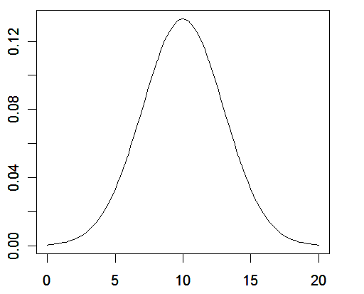
Chí-kvadrát test pro spojité veličiny
Spojitá veličina samozřejmě může nabývat nespočetně mnoho hodnot v určitém intervalu.
Chí-kvadrát test dobré shody lze použít i pro spojité veličiny, které však musíme kategorizovat → rozdělit obor možných hodnot do r disjunktních intervalů.
B₁
B₂
B_{r-1}
B_{r}

Slide 50
Příklad – melanom a normální rozdělení
Chceme zjistit, jestli věk u pacientů s melanomem vykazuje normální rozdělení.
Věk – i-tý interval | o_{i} | e_{i} | o_{i} – e_{i}
0,0 – 8,3 | 0 | 0.30 | -0.30
8,3 – 16,7 | 5 | 2.30 | 2.70
16,7 – 25,0 | 20 | 13.30 | 6.70
25,0 – 33,3 | 67 | 53.09 | 13.91
33,3 – 41,7 | 139 | 146.42 | -7.42
41,7 – 50,0 | 243 | 279.13 | -36.13
50,0 – 58,3 | 336 | 367.95 | -31.95
58,3 – 66,7 | 357 | 335.43 | 21.57
66,7 – 75,0 | 267 | 211.46 | 55.54
75,0 – 83,3 | 96 | 92.16 | 3.84
83,3 – 91,7 | 6 | 27.76 | -21.76
91,7 – 100,0 | 0 | 6.70 | -6.70
Věk (roky)

Slide 51
Příklad – melanom a normální rozdělení
Chceme zjistit, jestli věk u pacientů s melanomem vykazuje normální rozdělení.
Odhad parametrů μ a σ² z dat.
Zamítáme H₀ o normalitě rozdělení
věku pacientů s melanomem.
Věk (roky)

Slide 52
Příklad – Poissonovo rozdělení
Chceme ověřit, že počet pacientů, kteří přijdou ve všední den na zubní pohotovost se řídí Poissonovým rozdělením. Jednotkou času bude 30 minut. Celkem byly zaznamenány údaje za 1200 půlhodinových úseků.
H₀: Počet příchodů pacientů během 30 minut má Poissonovo rozdělení.
H₁: Počet příchodů pacientů během 30 minut nemá Poissonovo rozdělení.
Neznáme parametr λ, je třeba ho odhadnout z dat:
S odhadem λ lze vypočítat pravděpodobnosti pro jednotlivé hodnoty X:
Kvůli splnění předpokladu pro aproximaci na normální rozdělení sloučíme kategorie 8, 9, 10 a 11 pacientů.

Slide 53
Příklad – Poissonovo rozdělení
Počet pacientů | Pozorovaná četnost | Očekávaná četnost
x_{i} | o_{i} | e_{i} = np_{i}
0 | 79 | 72,97
1 | 188 | 204,32
2 | 282 | 286,05
3 | 275 | 266,98
4 | 196 | 186,89
5 | 114 | 104,66
6 | 45 | 48,84
7 | 10 | 19,54
8 a více | 11 | 9,75
Celkem | 1200 | 1200
Nezamítáme H₀ o tom, že data pochází z výběru s Poissonovým rozdělením
pravděpodobnosti.

